Slide 1
Atelier en ligne RegulaE.Fr
Mardi 30 avril 2024
« Les juristes, piliers indispensables du régulateur énergétique »
Cas de la République Démocratique du Congo
Par Marco KUYU – DGA de l’ARE RDC
Tél: + 243 970099291
Courriel: contact@are.gouv.cd
www.are.gouv.cd
3 & 4^{ièmes} étages, Immeuble Royal, Boulevard du 30 juin, Kinshasa - Gombe, RDC

Slide 2
Qui est le Régulateur énergétique en R.D.Congo?
L’Autorité de régulation du secteur de l’électricité est un établissement public à caractère administratif. Elle est dotée d’une personnalité juridique et jouit d’une autonomie administrative et financière.
Son principe est prévu par la Loi 14/011 relative au secteur de l’ électricité. Elle est créée par le Décret 16/013 du 21 avril 2016 portant création, organisation et fonctionnement d’un établissement public dénommé ARE. Ce Décret lui assigne vingt missions principales.
Son fonctionnement s’articule autour de trois organes à savoir: un Conseil d’administration présidée par Madame Olela, une Direction Générale conduite par la Professeure Sandrine Mubenga, et un Collège de Commissaires aux comptes.
Ses premiers animateurs, dont l’actuelle Directrice Générale, sont désignés par Son Excellence le Président de la République Tshisekedi en juillet 2020.
Elle a son siège dans la Capitale, Kinshasa, mais a vocation à réguler les activités du secteur sur l’ensemble du pays. A ce titre, elle a déployé des antennes dans plusieurs provinces du pays.

Slide 3
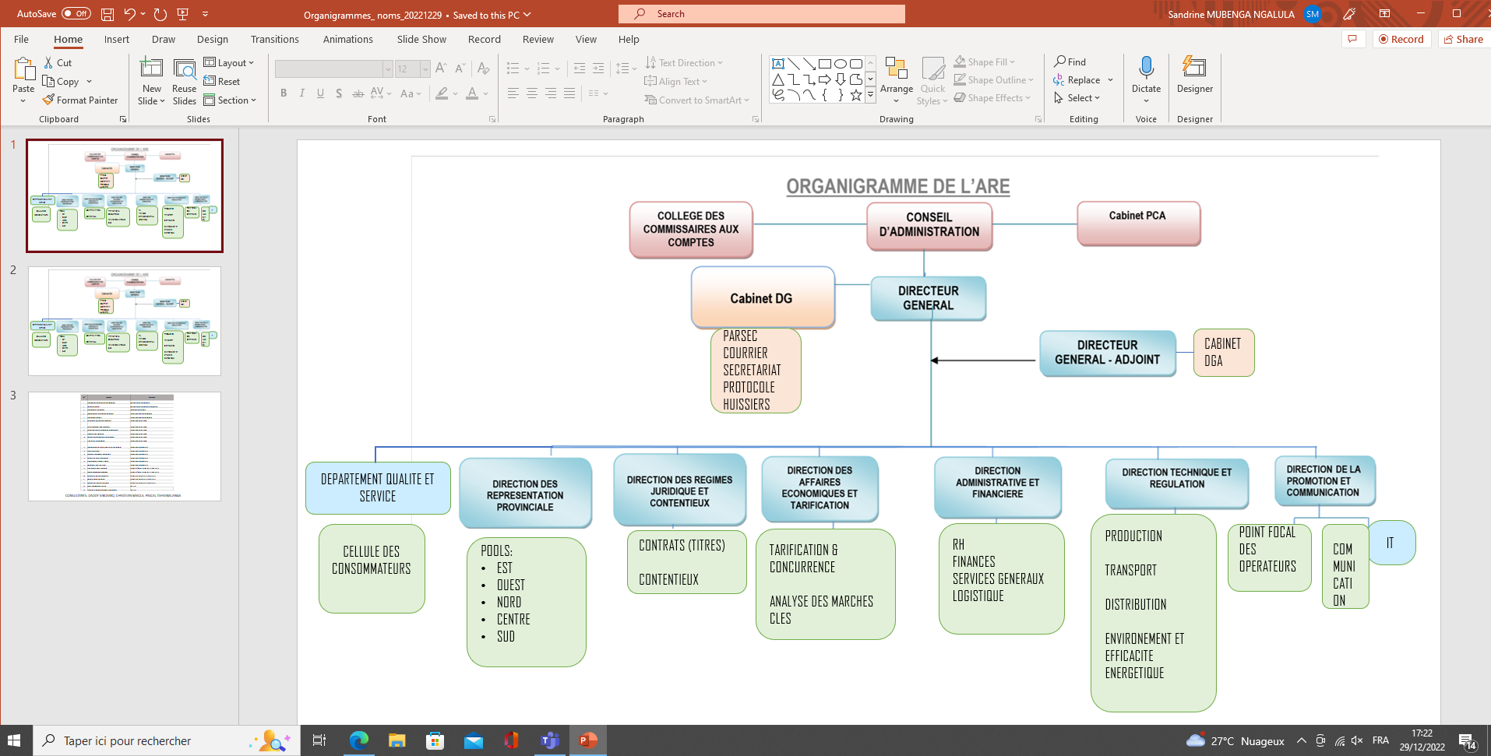

Slide 4
Les missions essentielles du Régulateur énergétique en R.D.Congo?
La Loi 14/011 relative au secteur de l’électricité et le Décret 16/013 du 21 avril 2016 portant création de l’ARE lui assigne vingt (20) missions. Celles-ci peuvent être regroupées en cinq grand groupes:
  Réceptionner et traiter les demandes de titres pour exercer dans l’une ou l’autre des quatre segments d’activités du secteur de l’électricité en R.D.Congo. Cet examen est sanctionné par l’émission d’un avis à l’endroit soit du Ministre national soit d’un des Gouverneurs de province ;
  Procéder, par conciliation ou mediation, au reglement des différends entre les opérateurs du secteur entre eux ou entre ceux-ci et les usagers de leurs services. Il s’agit d’un recours préalable avant toute sorte de saisine des instances judiciaires ;
  Réceptionner et traiter les demandes de détermination des tariffs de vente de l’électricité ;
  Assurer l’access à l’électricité dans des conditions équitable, promouvoir les investissements dans le secteur et l’offre et la qualité de l’énergie (application des principes et des règles de transparence, de libre concurrence, création d’un climat des affaires favorisant l’investissement) ;
  Assurer la police du secteur (contrôle du respect des cahiers de charge du secteur, des standards et normes applicables dans le secteur, des conditions émises par l’Autorité lors de la délivrance des titres, etc).
Le Régulateur constitue ici un gage de rapports harmonisés entre les différents intervenants (acteurs institutionnels et non-institutionnels) dans le secteur de l’électricité en R.D.Congo.

Slide 5




Organigramme détaillé de la Direction Juridique de l’ARE RDC

Slide 6
Quel rôle joue le juriste au sein de l’ARE
Au sein de l’ARE, le juriste est la plaque tournante de cinq prérogatives essentielles de l’institution :
  En matière de règlement des différends
  Au sein de l’ARE RDC, c’est le juriste qui conduit toute la procédure de règlement de différends. Ainsi, il veille à la régularité des procédures de règlement des différends (respect du contradictoire, des droits de la défense, des principes de motivation, d’application de la Loi, coordonne le déroulement des mesures d’instruction, etc.
  Il procède à la conciliation ou à l’arbitrage préalable des différends entre les opérateurs d’une part, et d'autre part entre fournisseurs et les consommateurs d'électricité, avant de saisir éventuellement la justice. Il préside les audiences.
  En matière d’attribution de titres
  Une fois les demandes de titre reçues à l’ARE RDC pour l’attribution des concessions, des licences, des autorisations, et des délégations à soumettre à l'autorité compétente, elles sont attribuées à un juriste qui se charge d’en coordonner l’analyse des éléments juridico-administratifs, économiques et techniques pour aboutir à l’émission des avis positif ou négatif à adresser à l’autorité compétente; rédiger les projets d’avis et/ou de contrats de concession/licence
  C’est aussi le juriste qui vient en appui au conseiller en transaction pour assurer le respect des règles et procédures d’attribution des titres (concessions, licences et autorisations) à octroyer ;

Slide 7
Rôle du juriste au sein de l’ARE
Le juriste de l’ARE est la plaque tournante des cinq prérogatives essentielles de l’institution :
  En matière de détermination de tariffs
  Le juriste de l’ARE RDC vient en appui à la Direction des affaires économiques et tarifaires lors de l’étude des demandes d’avis tarifaires à transmettre aux Ministres ayant l’Economie et l’Electricité dans leurs attributions, étape obligatoire de la fixation du tarif de vente de l’électricité en R.D.Congo.
  En matière de police du secteur
  De manière général, Veiller au respect des droits et obligations de tous les acteurs du secteur (opérateurs, usagers, prestataires et tiers);
  Assurer le contrôle de l'application des clauses des contrats de concession, de licence d’autorisation ainsi que des cahiers de charges à travers des missions de suivi et de vérification ;
  - Proposer des sanctions à l’Autorité compétente et veiller à l’application de celles qui sont effectivement prises par l’Autorité compétente , Il peut toutefois prendre des mesures conservatoires, en attendant le remède définitif.
  Conseiller juridique interne de la Direction Générale
  Ce rôle est plutôt transversal. A ce titre, le Juriste au sein du Régulateur de l’électricité
  entre en contact avec les autres directions (ou départements) dont la participation est requise pour le traitement d’un dossier en vue d’assurer une collaboration de service harmonieuse ;
  Il conseille les ressources humaines sur la bonne marche à suivre, avant de consulter les avocats

Slide 8
Conclusion
L’ARE RDC est encore une jeune institution, mais elle travaille sans relâche pour l’amélioration de ce secteur d’activités essentielles à l’économie et au bien-être social des populations.
Le rôle du juriste au sein de cette institution est essentiel et transversal.
Dans la régulation de l’électricité, le juriste est un spécialiste du droit appliqué au secteur spécifique de l’électricité. Ainsi, le juriste participe à toutes les étapes de l’activité de régulation du secteur:
en partant de la détermination des normes et des règles du jeu (il est le conseiller juridique et technique des Autorités compétentes pour l’attribution des titres ou l’imposition des sanctions),
en passant par l’analyse des demandes de titres par les opérateurs du secteur et la détermination du coût de vente de l’ électricité,
ainsi que le contrôle du respect par les acteurs de ces règles établies;
Et lorsque les litiges surviennent entre les parties prenantes du secteur, c’est encore ce même juriste qui a la charge de régler les différends ainsi nés.

Slide 9
Merci !!! ☺

